Slide 1
WORKSHOP FOREST INVESTMEN PROGRAM – II 2022
Peningkatan Kapasitas KTH Wilker UPTD KPHP Kendilo dalam Aspek Administrasi dan Keuangan Terkait Pengembangan Wirausaha / Bisnis Perhutanan Sosial
Pemahaman Dasar Pencatatan Keuangan
Disampaikan oleh :
Yusuf Arif Setiawan
Agustus 2022

Slide 2
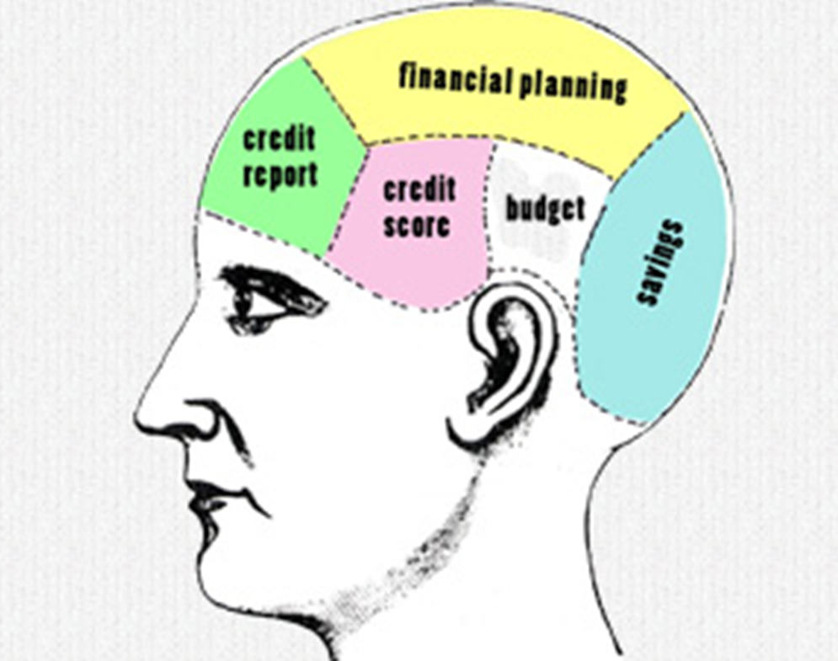

Slide 3

Mengapa Pengusaha Wajib Menguasai Financial Literacy ?

Slide 4
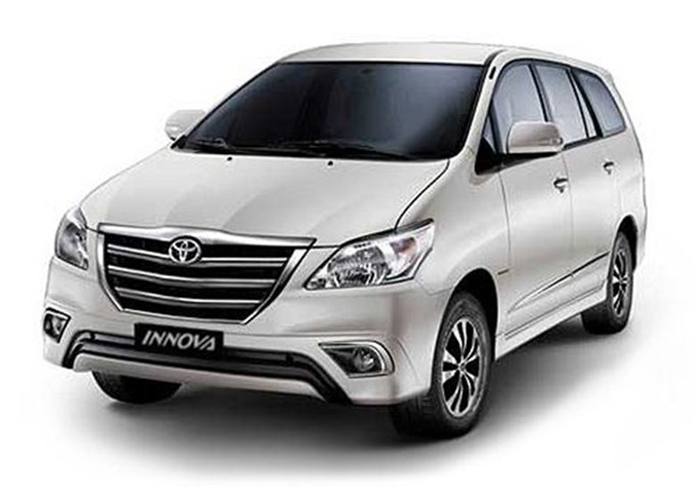
BISNIS =

Slide 5
ANDA = ………….?

Slide 6
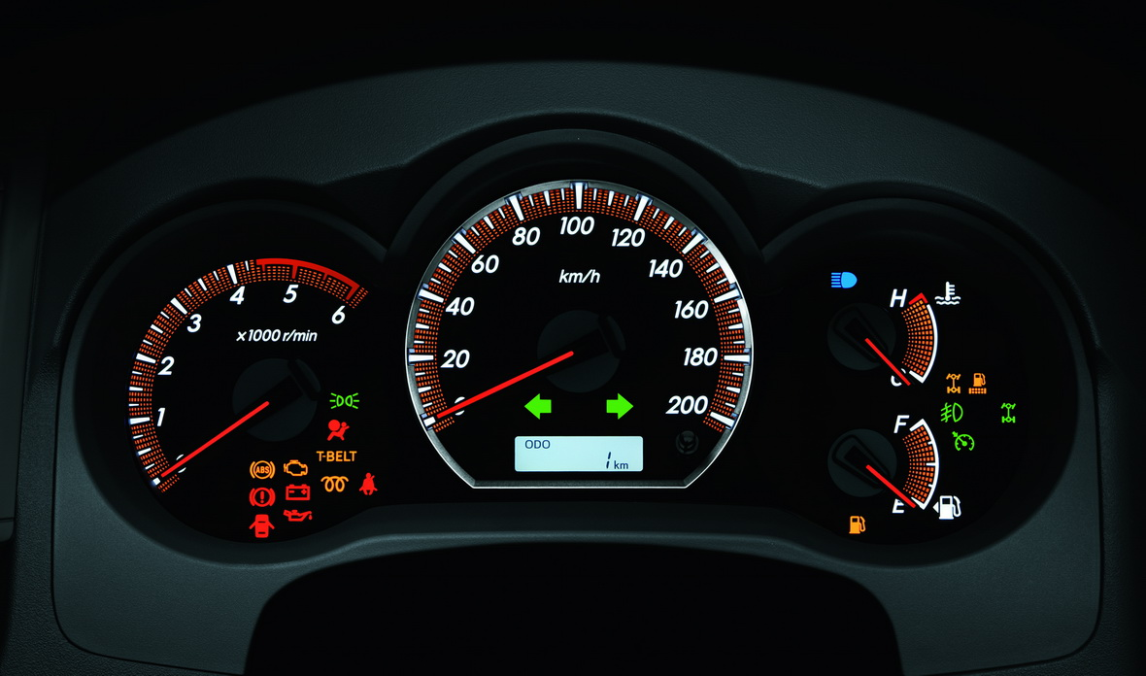

Slide 7
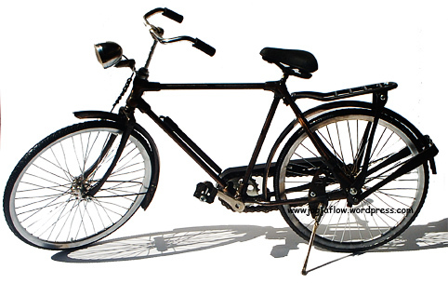
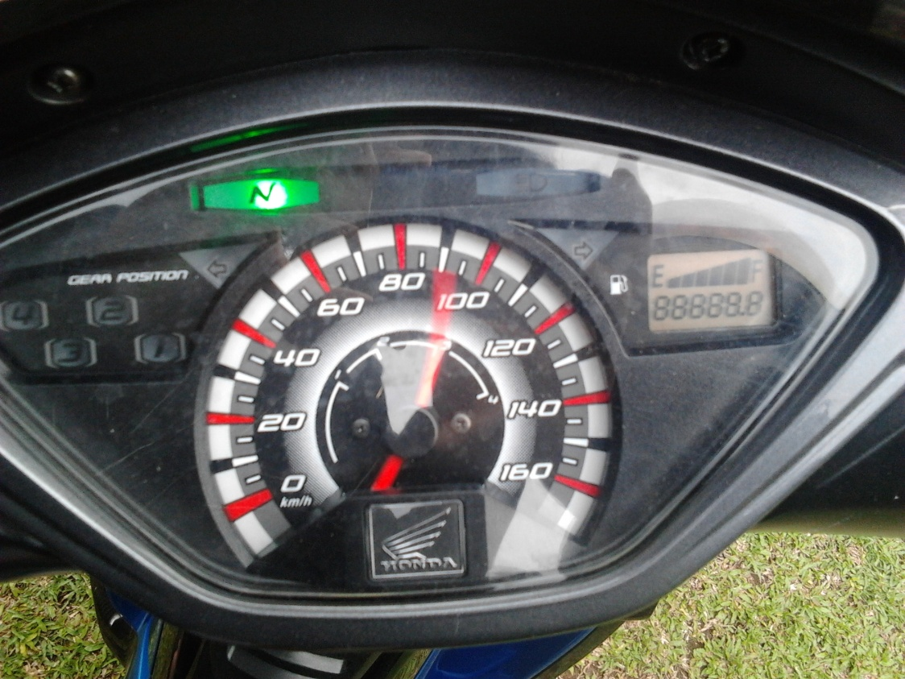

BISNIS = KENDARAAN

Slide 8
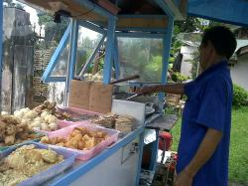
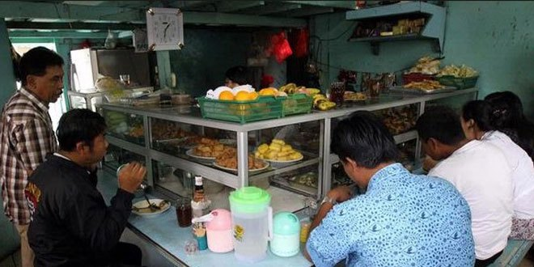
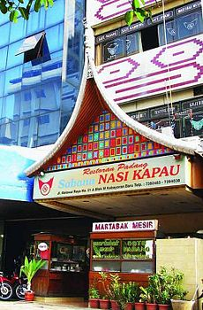
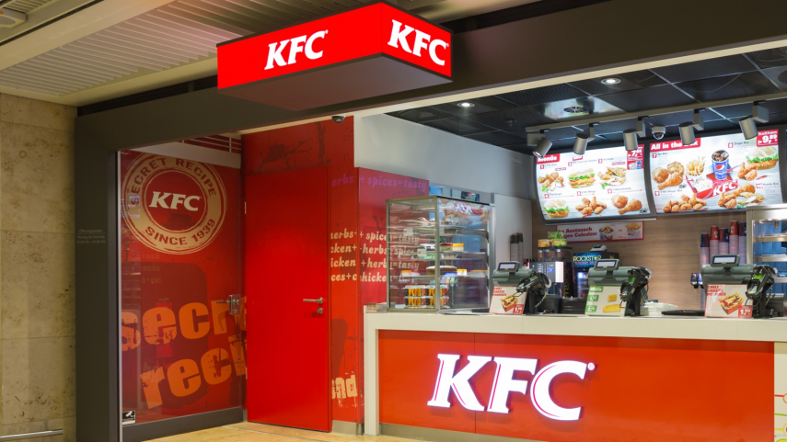
BISNIS = KENDARAAN

Slide 9



Slide 10
PRINSIP PENGELOLAAN KEUANGAN

Slide 11
ATUR MODAL
UANG SIMPANAN KELUARGA/PRIBADI
MODAL USAHA
UANG KELUARGA/
PRIBADI
MODAL
USAHA
5 BULAN
3-6 BULAN

Slide 12

PISAHKAN UANG FISIK
UANG KELUARGA/PRIBADI
UANG
USAHA

Slide 13
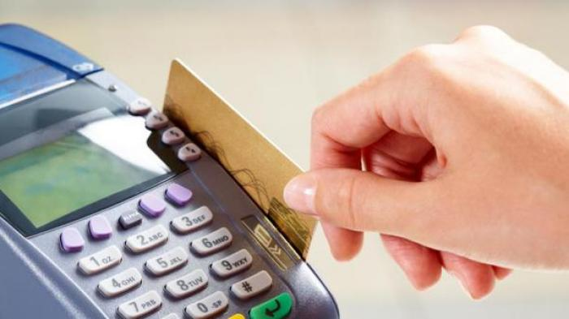
KONTROL DIRI
=
UANG KELUARGA/PRIBADI
UANG
USAHA

Slide 14
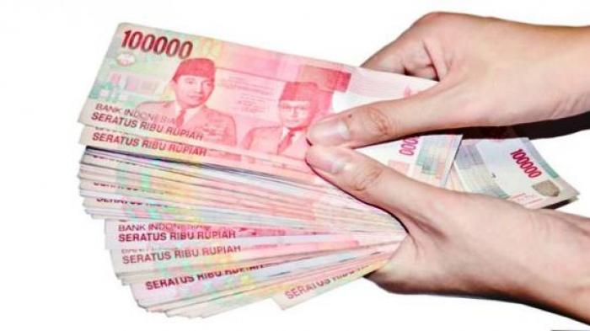

MENGGAJI DIRI SENDIRI
Gaji Tetap
BIAYA
OPERASIONAL
USAHA/PERUSAHAAN
Gaji Prosentase
10-20%

Slide 15

MENGGUNAKAN PIHAK KETIGA

Slide 16
MAKE A FINANCIAL PLAN

Slide 17
1. BIAYA AWAL PEMBANGUNAN BISNIS
Meliputi biaya bahan baku, biaya promosi, biaya sewa tempat atau membeli tempat, biaya untuk mengurus perizinan, serta biaya untuk struktur-struktur bisnis yang lain.
2. ANGGARAN BULANAN
Anggaran bulanan ini sangat berguna untuk mengontrol pengeluaran dan mengevaluasi pengeluaran sehingga dapat mengatur kebijakan pada bulan berikutnya.

Slide 18
3. MENENTUKAN HARGA POKOK PRODUKSI & HARGA JUAL
HPP adalah semua biaya langsung dan tidak langsung yang dikeluarkan perusahaan untuk proses produksi sehingga barang atau jasa tersebut bisa dijual
4. ANALISIS BREAK EVENT POINT
Analisis ini digunakan untuk menjadi salah satu panduan untuk target penjualan serta penentuan harga jual produk.
5. MEMBUAT LAPORAN KEUANGAN AWAL

Slide 19
APA ITU LAPORAN KEUANGAN?
Catatan informasi keuangan suatu perusahaan pada suatu periode akuntansi yang dapat digunakan untuk menggambarkan kinerja perusahaan tersebut.
NERACA (Balance Sheet)
LAPORAN LABA RUGI (Income Statement)
LAPORAN ARUS KAS (Statement of Cash Flows)
LAPORAN PERUBAHAN EKUITAS

Slide 20
METODE PENCATATAN KEUANGAN
CASH BASIS
AKRUAL
Transaksi dicatat pada saat menerima kas atau pada saat mengeluarkan kas
Transaksi dicatat pada saat sedang terjadi, meskipun belum menerima ataupun mengeluarkan kas

Slide 21

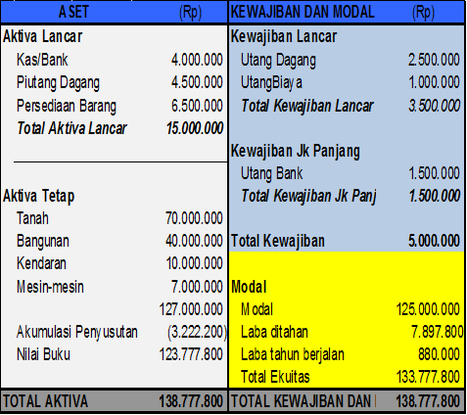
NERACA MELAPORKAN KONDISI ASET KEWAJIBAN DAN KEPEMILIKAN MODAL PERUSAHAAN TERSEBUT
ASET = KEWAJIBAN+MODAL

Slide 22
Hutang terhadap pihak lain yang masih harus dibayar, baik dalam jangka pendek maupun panjang.
Keseluruhan dari sumber daya yang bisnis
aset yang memiliki umur kegunaan jangka pendek, maksimal satu tahun
aset yang memiliki umur kegunaan lebih dari satu tahun
Selisih antara komponen-komponen aset dan hutang.
Asset – Liability = Equity

Slide 23

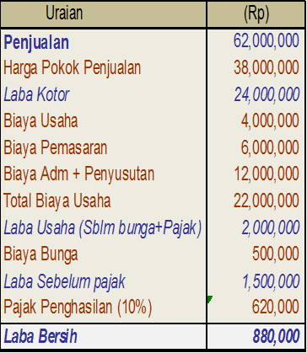
Bagian dari laporan keuangan yang melaporkan informasi tentang kinerja operasional perusahaan tersebut
Informasi tersebut mengenai tentang pendapatan, pengeluaran, dan laba/ruginya perusahaan dalam satu periode
Menunjukkan kemampuan perusahaan dalam menghasilkan uang.

Slide 24
Total Penjualan
HPP >< Harga Jual
Kas yang dikeluarkan untuk barang atau jasa yang diharapkan memberikan manfaat pada saat ini atau dimasa mendatang bagi perusahaan

Slide 25
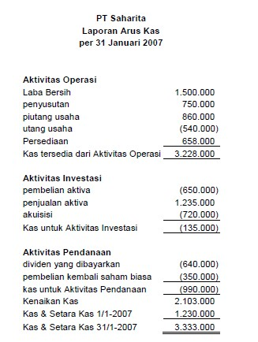
Laporan arus kas merupakan laporan yang mencerminkan penerimaan dan pengeluaran kas selama periode tertentu.
Arus kas meliputi kas tunai, tabungan, giro dan deposito.
Arus kas tidak diklasifikasikan menjadi arus kas operasi, investasi, dan pendanaan (unclassified cash flow statement).

Slide 26
PROSES PENYUSUNAN LK
PROSES
AKUNTANSI
PENCATATAN TRANSAKSI
KEUANGAN
PENYUSUNAN
LAPORAN KEUANGAN
BUKU PEMBANTU:
Buku Kas
Buku Utang
Buku Bank
Buku Persediaan
Buku Ternak
Buku Inventaris
PROSES AKUNTANSI
Jurnal
Buku Besar
Neraca Saldo
Neraca Lajur
Penyesuaian
LAPORAN KEUANGAN
Neraca
Laba Rugi
Perubhn Modal
Arus Kas
MENGANALISIS LK

